Slide 1
数 学 分 析（3）
深圳大学-数学与统计学院
授课教师：刘强

Slide 2
第16章 多元函数的极限与连续
§1 平面点集与多元函数
§2 二元函数的极限
§3 二元函数的连续性

Slide 3
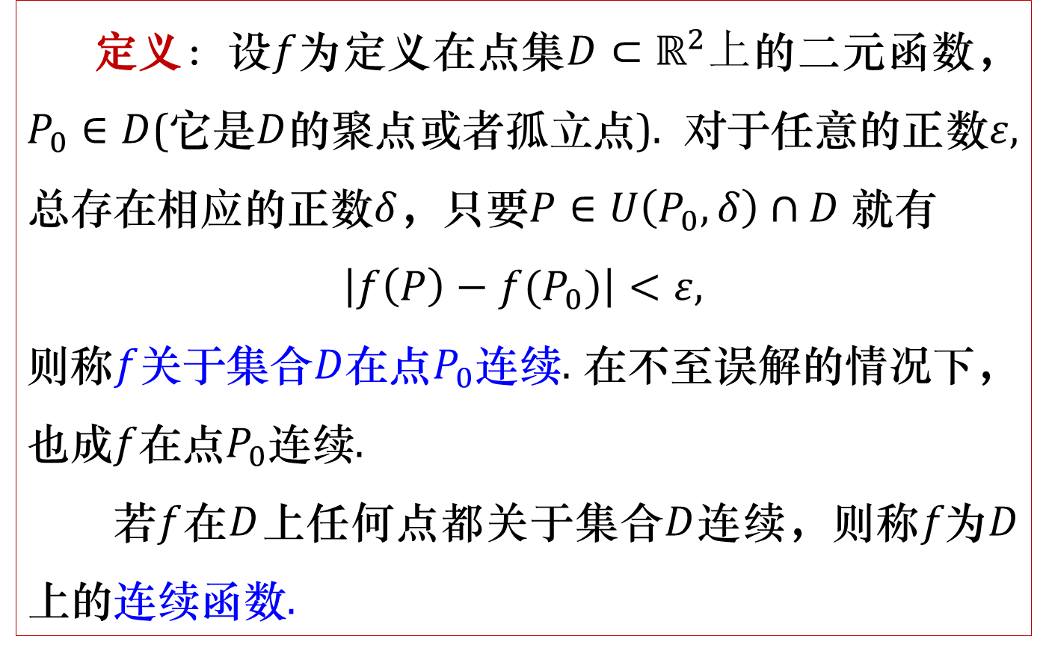
§2 二元函数的连续性
定义：设$f$为定义在点集$D⊂ℝ^{2}上$的二元函数，$P_{0}∈D$(它是$D$的聚点或者孤立点). 对于任意的正数$ε$, 总存在相应的正数$δ$，只要$P∈U\left(P_{0},δ\right)∩D 就有$
$$\left|f\left(P\right)−f(P_{0})\right|<ε,$$
则称$f$关于集合$D$在点$P_{0}$连续. 在不至误解的情况下，也成$f$在点$P_{0}$连续.
若$f$在$D$上任何点都关于集合$D$连续，则称$f为D$上的连续函数.

Slide 4
§2 二元函数的连续性

Slide 5
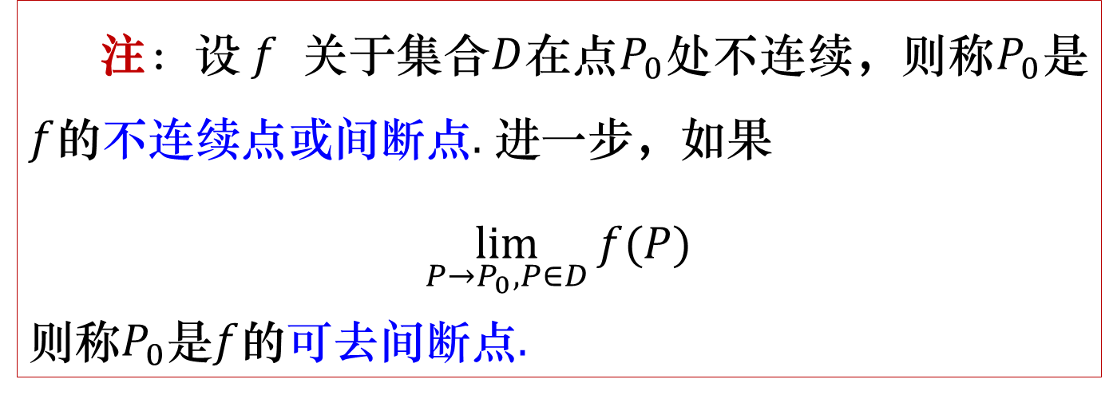
§2 二元函数的连续性
注：$设 f$ 关于集合$D$在点$P_{0}$处不连续，则称$P_{0}$是$f$的不连续点或间断点. 进一步，如果
$$\lim_{P→P_{0},P∈D}{f(P)}$$
则称$P_{0}$是$f$的可去间断点.

Slide 6
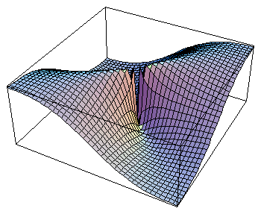
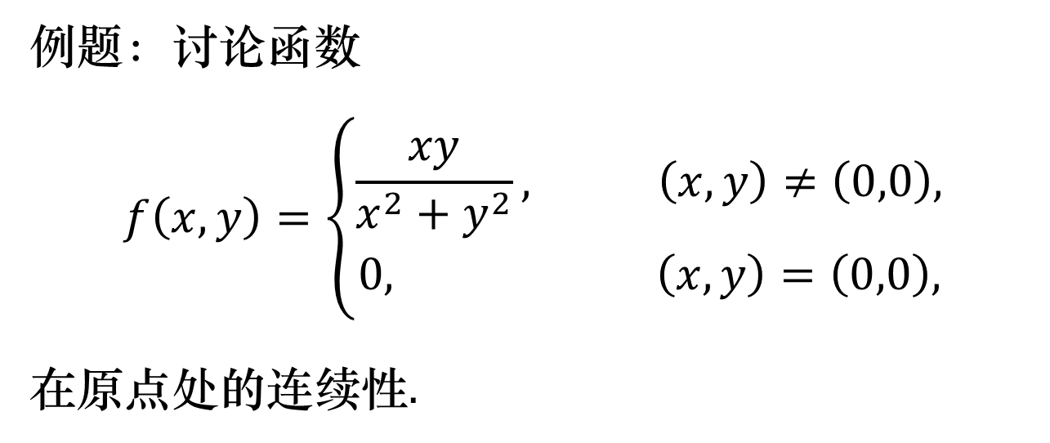
§2 二元函数的连续性
例题：讨论函数
$$f\left(x,y\right)=\left\{\begin{aligned}\frac{xy}{x^{2}+y^{2}}, \left(x,y\right)≠\left(0,0\right), \\ 0, \left(x,y\right)=\left(0,0\right),\end{aligned}\right.$$
在原点处的连续性.

Slide 7
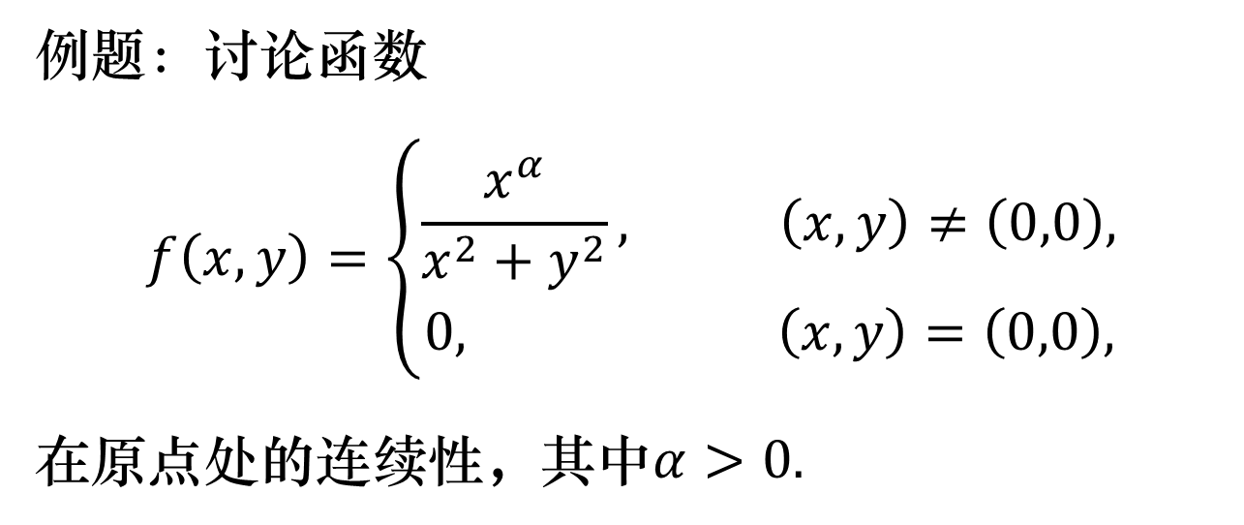
§2 二元函数的连续性
例题：讨论函数
$$f\left(x,y\right)=\left\{\begin{aligned}\frac{x^{α}}{x^{2}+y^{2}}, \left(x,y\right)≠\left(0,0\right), \\ 0, \left(x,y\right)=\left(0,0\right),\end{aligned}\right.$$
在原点处的连续性，其中$α>0$.

Slide 8
§2 二元函数的连续性

Slide 9
§2 二元函数的连续性
闭区域上连续函数的性质：
（1）有界性、最大值和最小值定理
（2）一致连续性定理
（3）介值定理

Slide 10
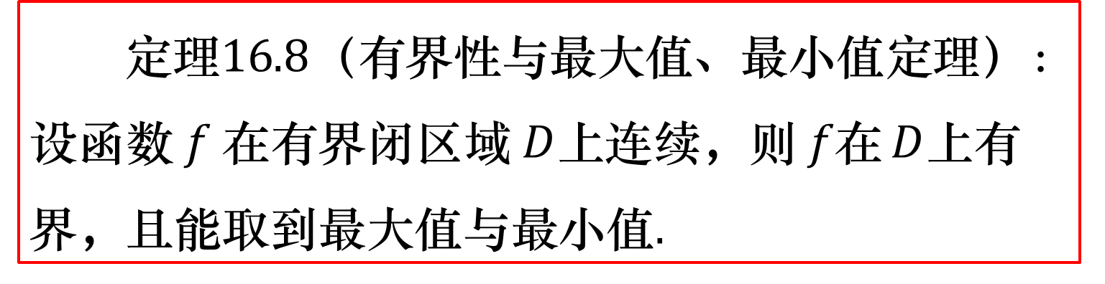
§2 二元函数的连续性
定理16.8（有界性与最大值、最小值定理）：设函数 $f 在$有界闭区域$D$上连续，则$f$在 $D$上有界，且能取到最大值与最小值.

Slide 11
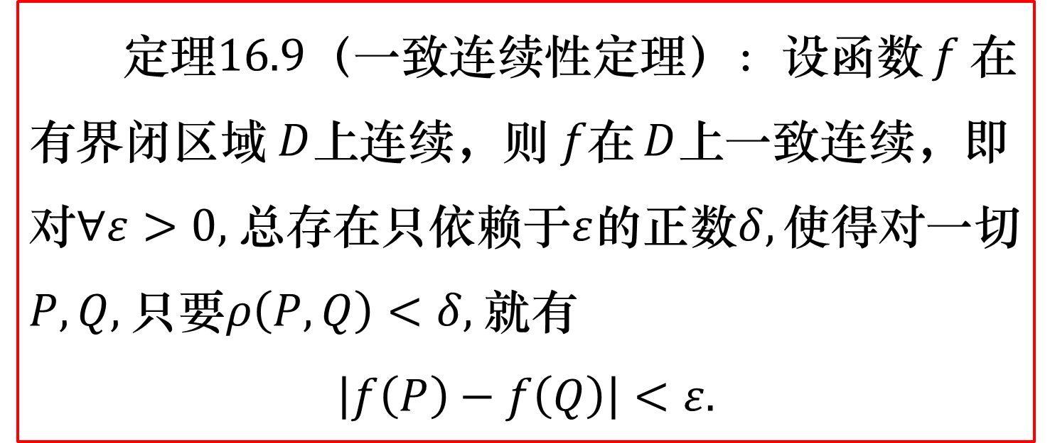
§2 二元函数的连续性
定理16.9（一致连续性定理）：设函数 $f 在$有界闭区域$D$上连续，则$f$在 $D$上一致连续，即对$∀ε>0$, 总存在只依赖于$ε$的正数$δ$, 使得对一切 $P,Q$, 只要$ρ\left(P,Q\right)<δ$, 就有
$$\left|f\left(P\right)−f\left(Q\right)\right|<ε.$$

Slide 12
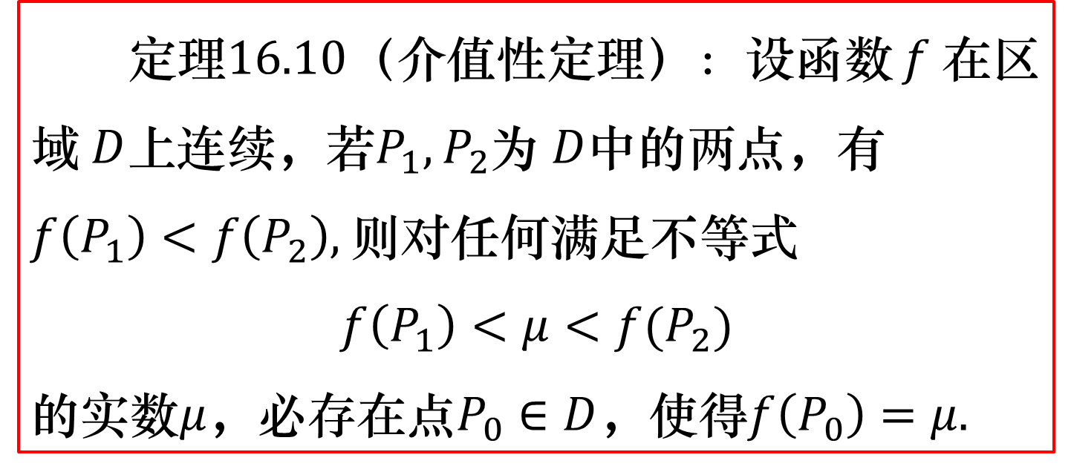
§2 二元函数的连续性
定理16.10（介值性定理）：设函数 $f 在$区域$D$上连续，若$P_{1}$, $P_{2}$为 $D$中的两点，有$f\left(P_{1}\right)<f\left(P_{2}\right)$, 则对任何满足不等式
$$f\left(P_{1}\right)<μ<f(P_{2})$$
的实数$μ$，必存在点$P_{0}∈D$，使得$f\left(P_{0}\right)=μ$.

Slide 13
§2 二元函数的连续性
作业：
1. 第99页，第1题(3),(4),(5),(6).
2. 第99页，第3题.
3. 第100页，第4题.

Slide 14
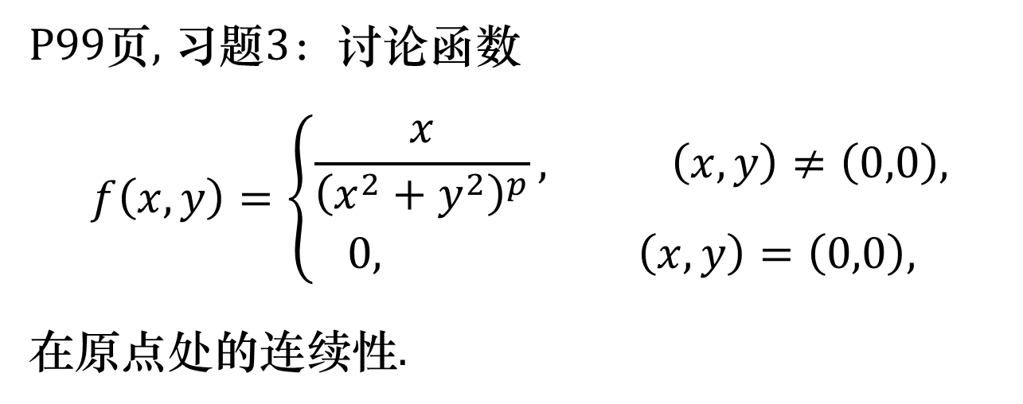
§2 二元函数的连续性
P99页, 习题3：讨论函数
$$f\left(x,y\right)=\left\{\begin{aligned}\frac{x}{{\left(x^{2}+y^{2}\right)}^{p}}, \left(x,y\right)≠\left(0,0\right), \\ 0, \left(x,y\right)=\left(0,0\right),\end{aligned}\right.$$
在原点处的连续性.

Slide 15
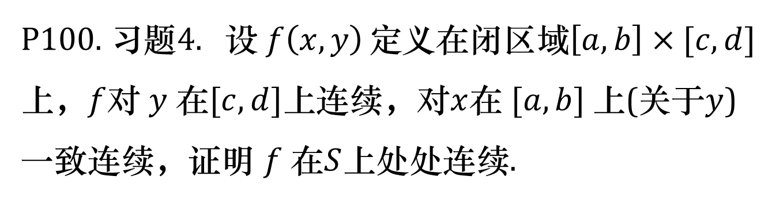
§2 二元函数的连续性
P100. 习题4. 设$f\left(x,y\right)$ 定义在闭区域$\left[a,b\right]×[c,d]$上，$f$对 $y$ 在$[c,d]上连续$，对$x$在 $[a,b]$ 上(关于$y$)一致连续，证明 $f$ 在$S$上处处连续.

Slide 16
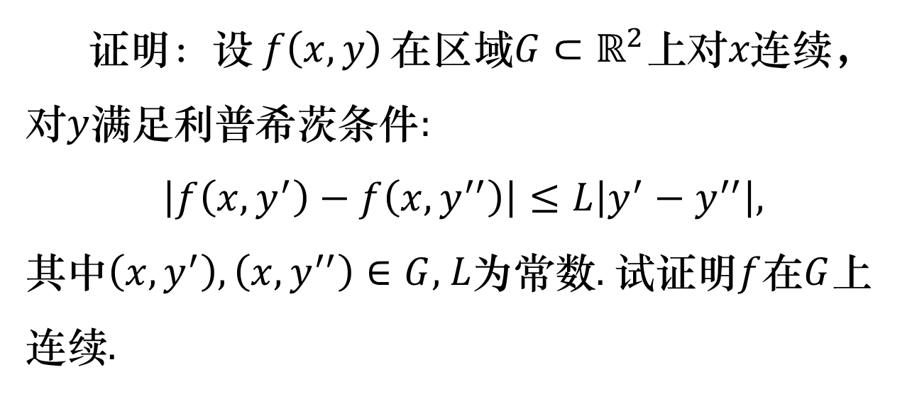
§2 二元函数的连续性
证明：设$f\left(x,y\right)$ 在区域$G⊂ℝ^{2}$上对$x连续$，对$y$满足利普希茨条件:
$$\left|f\left(x,y^{′}\right)−f\left(x,y^{′′}\right)\right|≤L\left|y^{′}−y^{′′}\right|,$$
其中$\left(x,y^{′}\right), \left(x,y^{′′}\right)∈G$, $L$为常数. 试证明$f$在$G$上连续.

